Slide 1
Применение фотоэффекта в технике
(Группа V)
Материалы к уроку физики в 11 классе
Автор: Терехова Ю.Б., учитель физики
МБОУ СОШ № 25 г. Каменска-Уральского,
Свердловской области

Slide 2
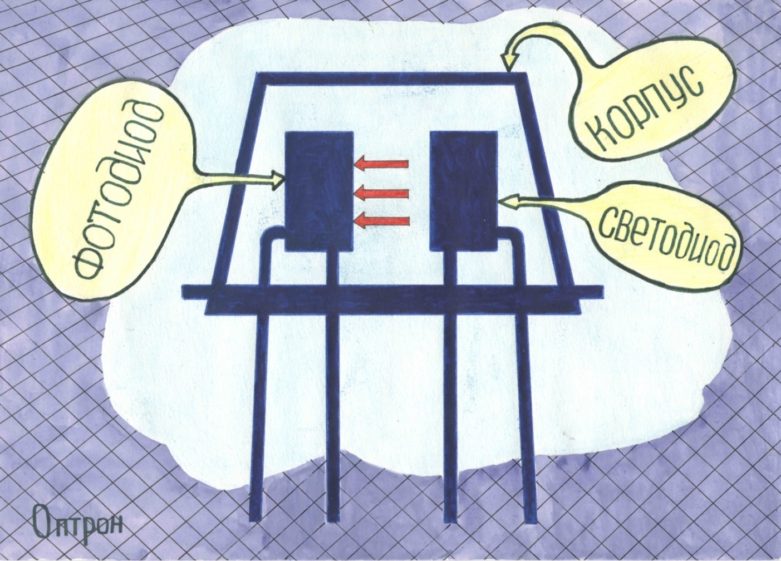
Оптрон

Slide 3
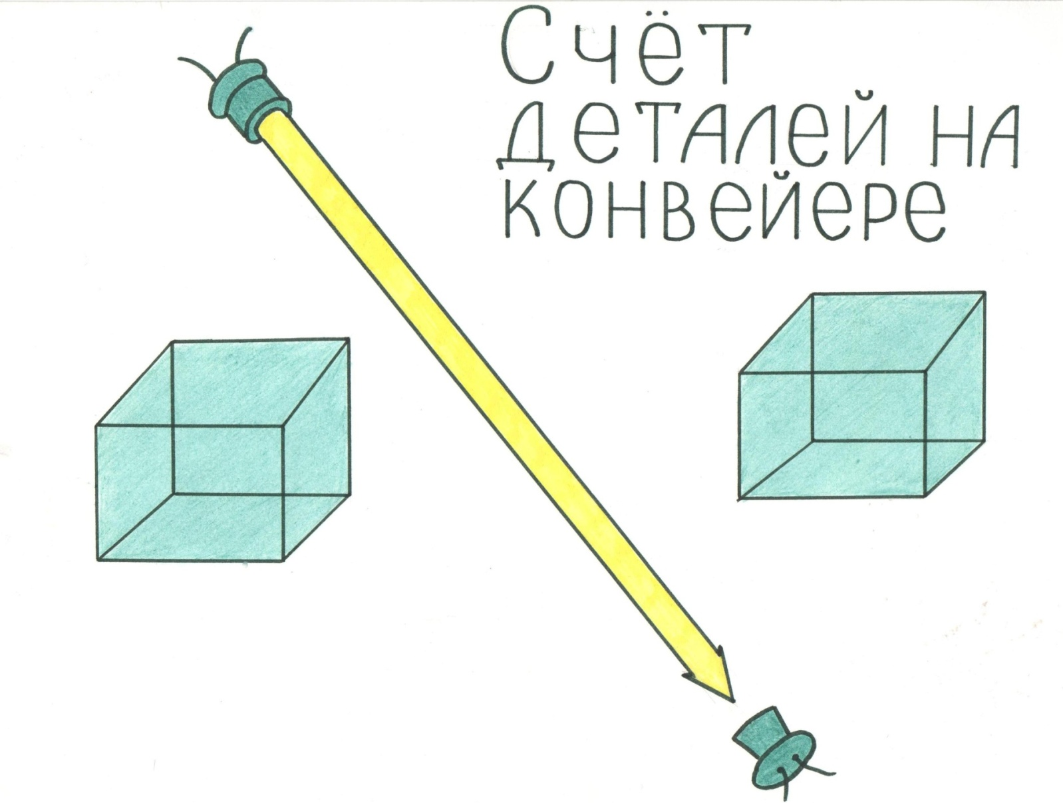

Slide 4
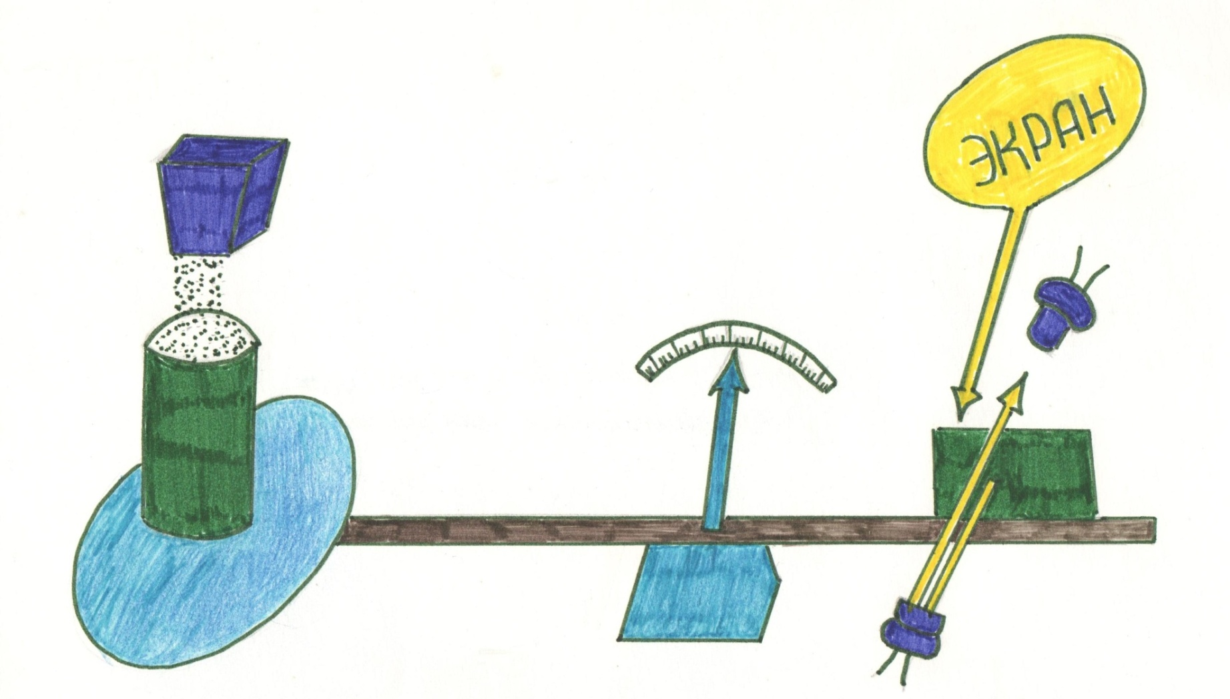
Автоматическое взвешивание

Slide 5
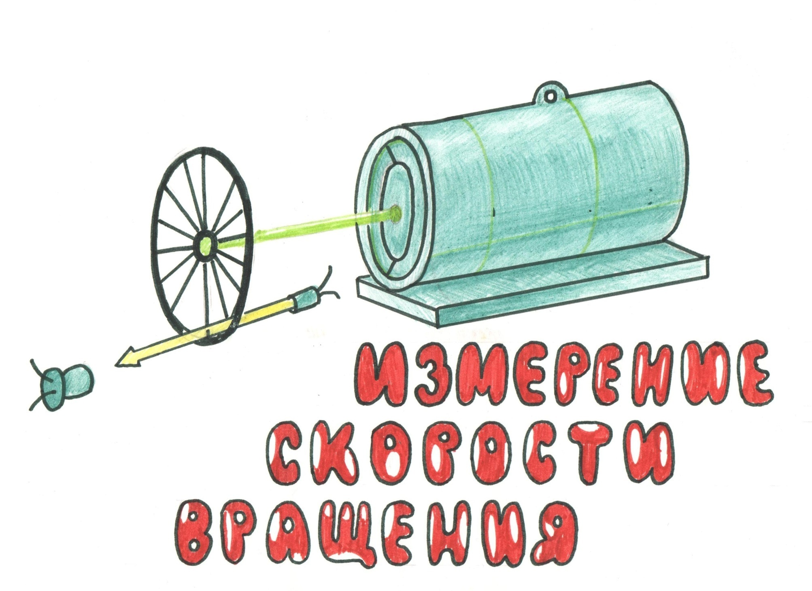

Slide 6
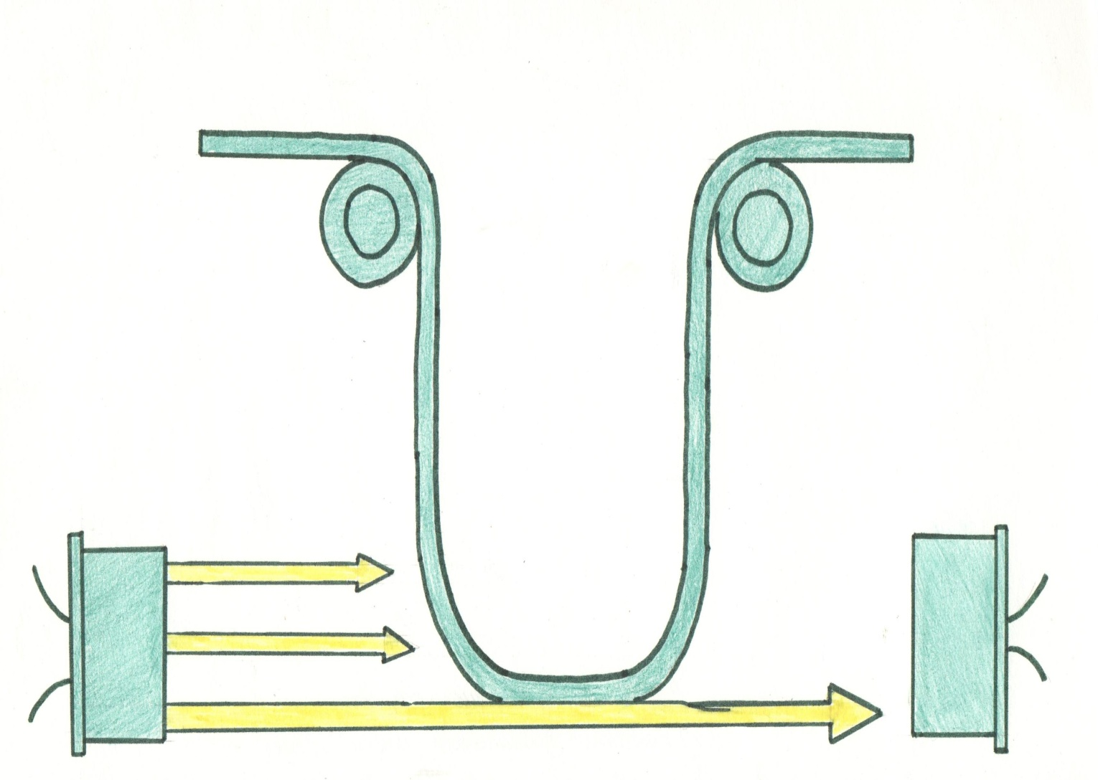
Контроль провисания петли

Slide 7
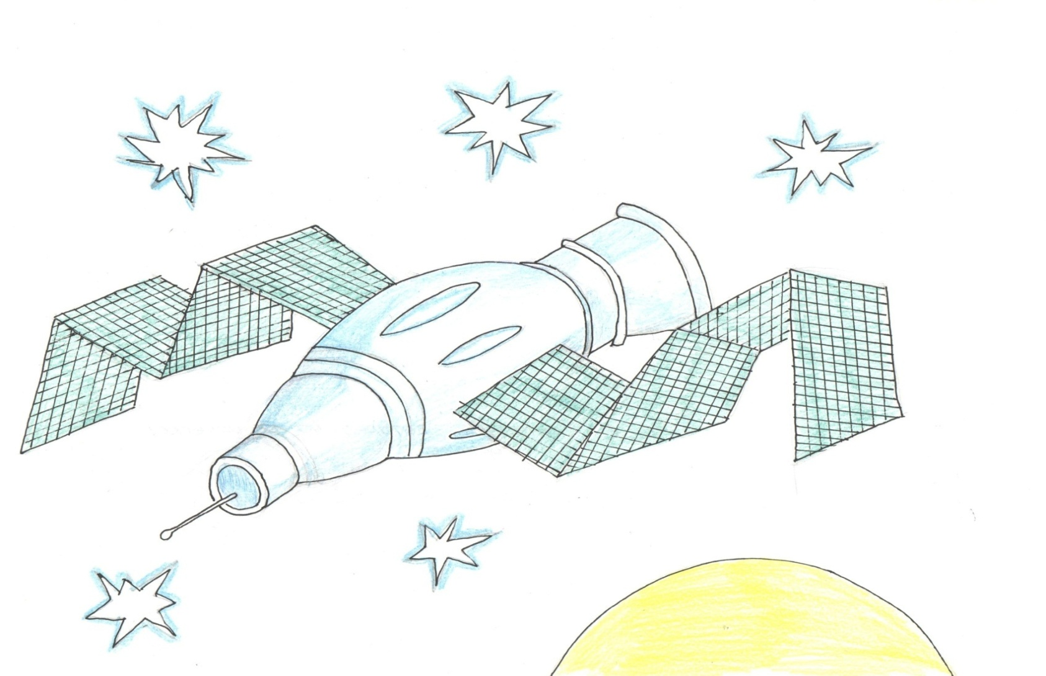
Солнечные батареи на МКС

Slide 8
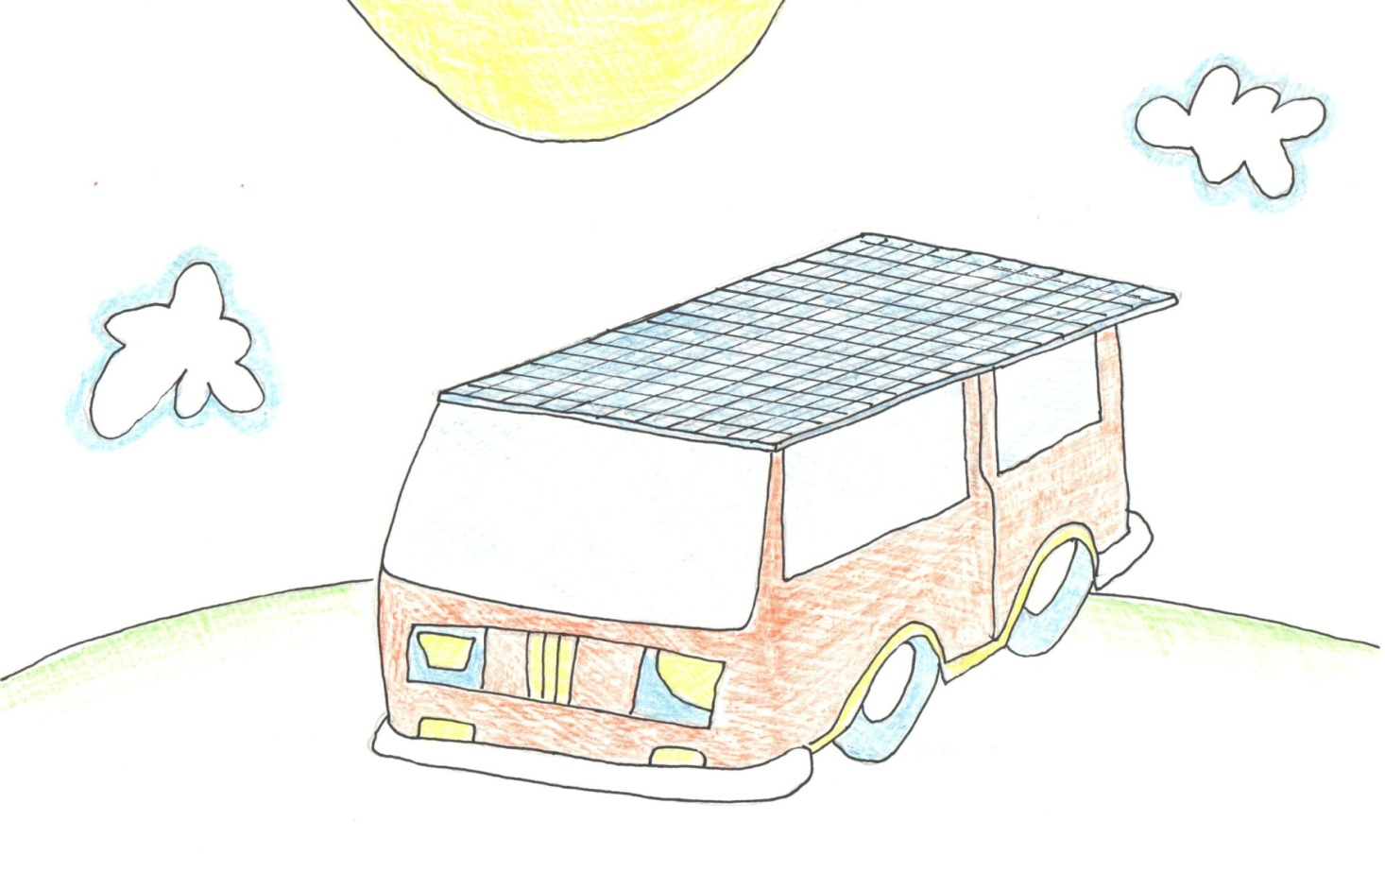
Электромобиль на солнечной батарее

Slide 9
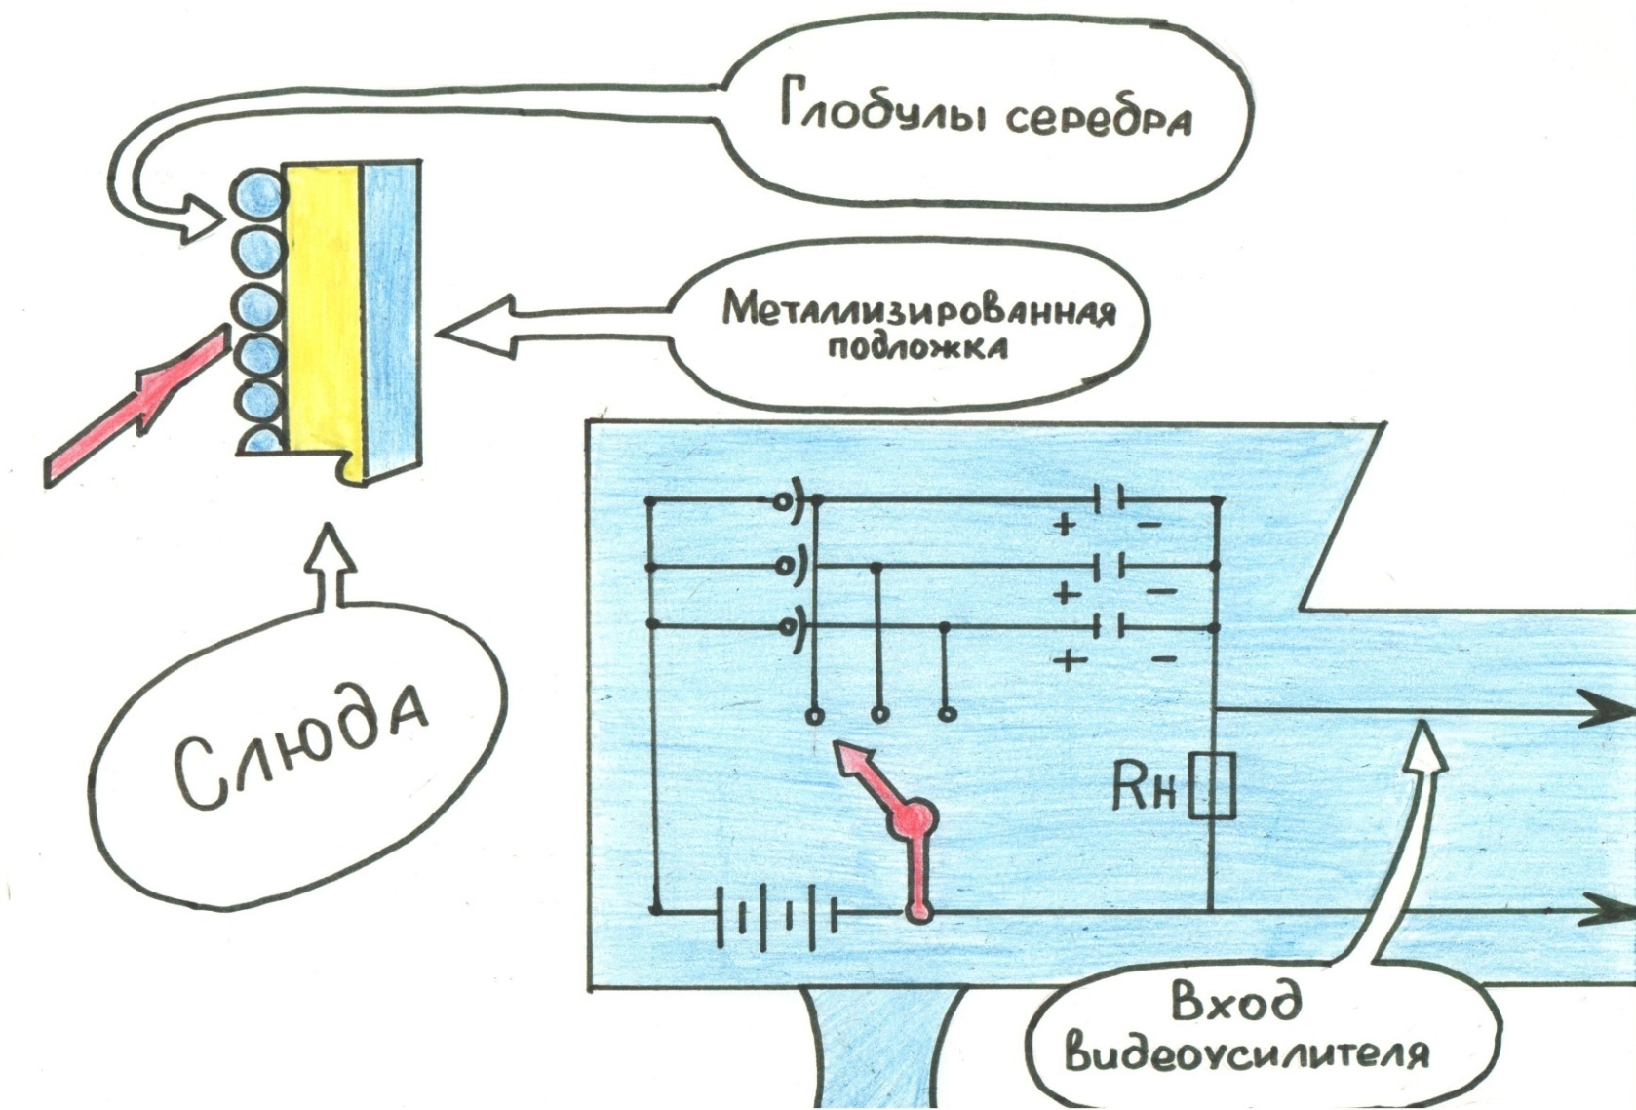
Принцип действия иконоскопа

Slide 10
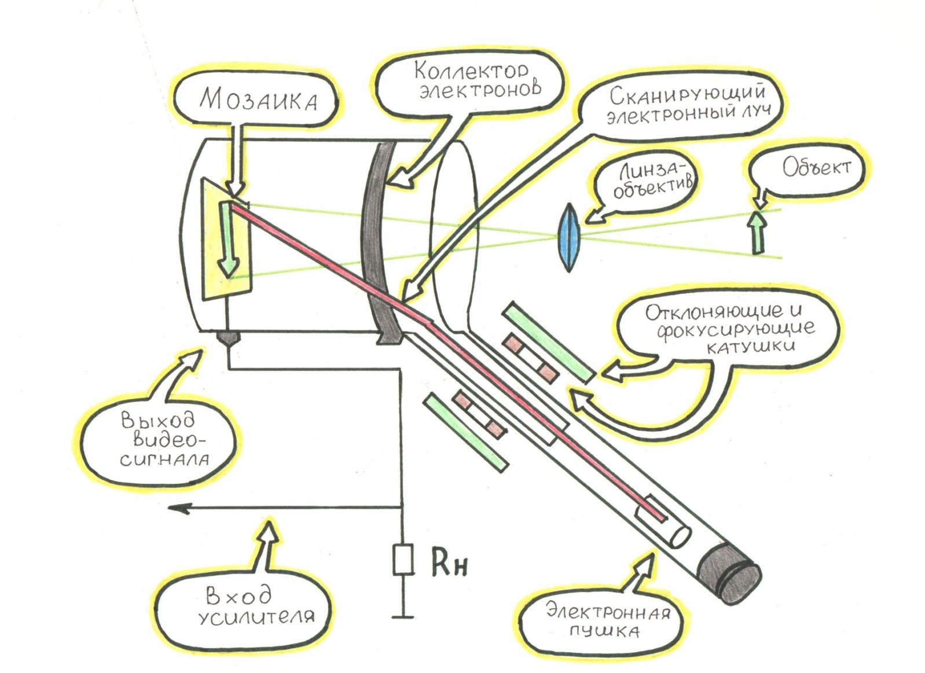
Устройство иконоскопа

Slide 11
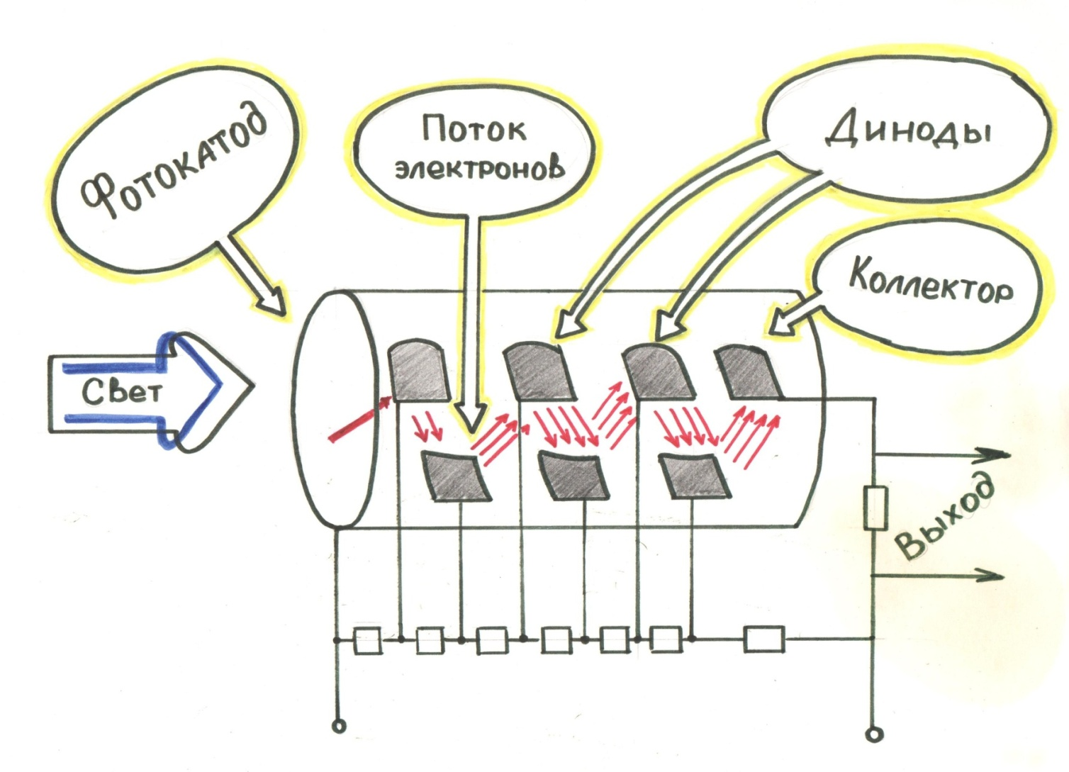
Фотоэлектронный умножитель

